Slide 1
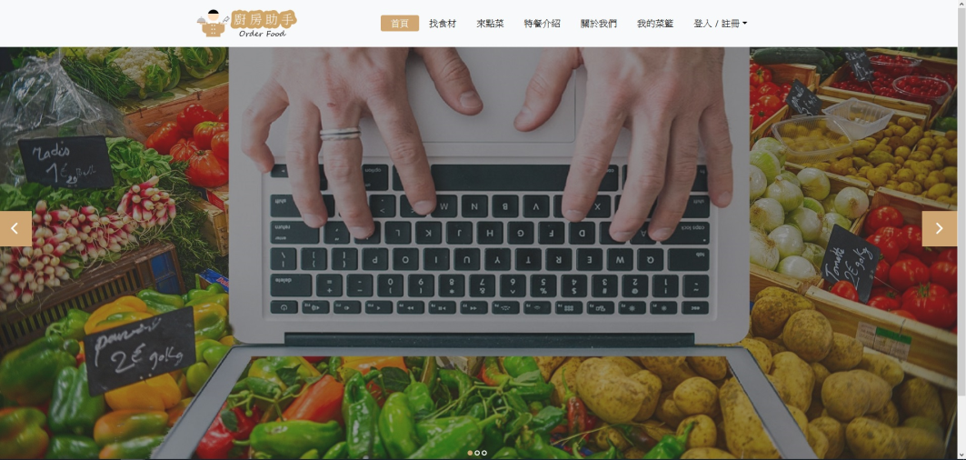
SMIT12 廚房助手
指導老師：王偉璁老師、錢達智老師、朱克剛老師、許雅婷老師
組員：梁凱婷、羅毓翔、江婉甄、張子平
www.iii.org.tw

Slide 2
組員分工
梁凱婷：網頁規劃與建置、資料庫建置
羅毓翔：網頁素材整理、簡報、企劃書製作
江婉甄：網頁建置、LOGO、會員系統、訂單系統
張子平：網頁建置、購物車、會員系統、訂單系統

Slide 3
動機發想
家庭主婦
單身族群

Slide 4
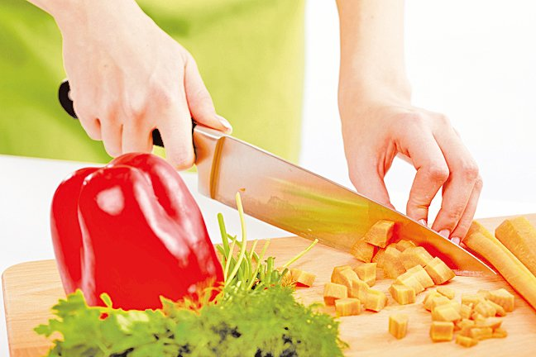
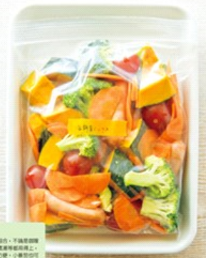

我們的服務
我們販售處理好的新鮮食材包，讓您無須清洗、切菜，只要下鍋翻炒，即可享用。
*另有新鮮食材販售。​

Slide 5
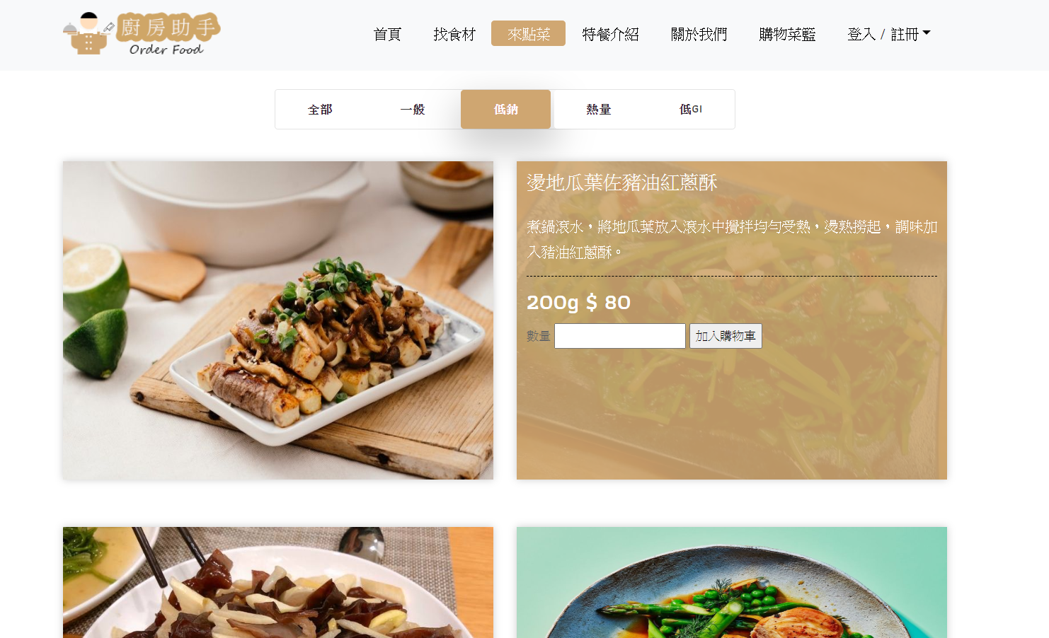
風格理念

Slide 6
功能說明
可讓客戶自由選擇蔬菜、肉類、水果
並附上料理，我們有提供低鈉、低熱量、
低GI料理與製作方式！
我們提供購物服務，可買食材或料理，
也提供料理製作教學。

Slide 7
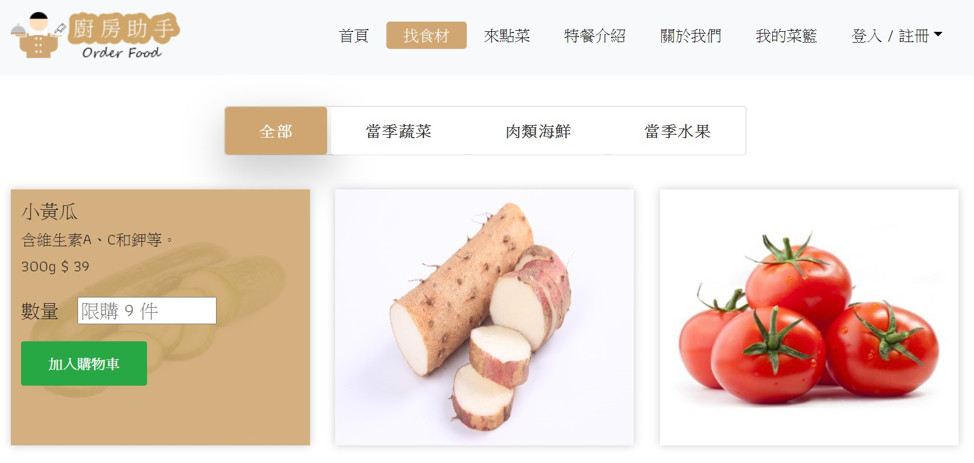
找食材
提供各式各樣的食材，
滑鼠移上來即顯示食材簡介，
以及購物訊息。

Slide 8
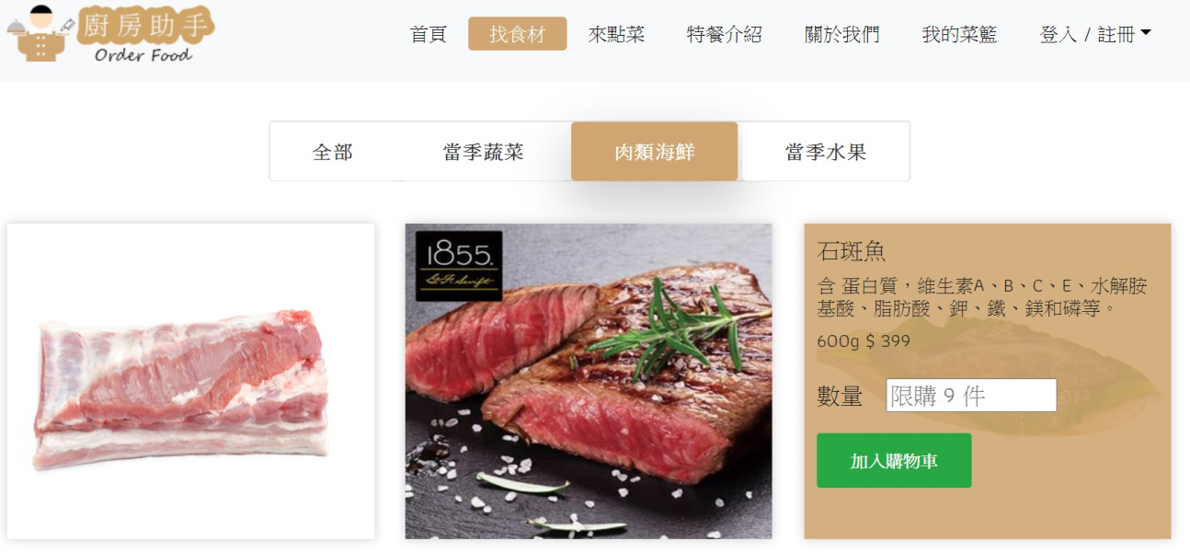
找食材-分類功能
商品品項分類標籤，分成當季蔬菜、
肉類海鮮、當季水果

Slide 9
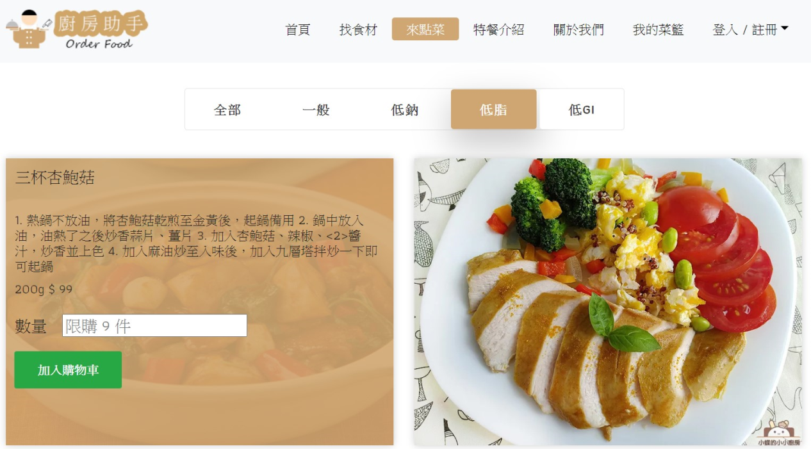
來點菜
可購買料理包，
並提供料理教學。
料理品項分類，分成一般料理、
低鈉、低脂、低GI料理

Slide 10
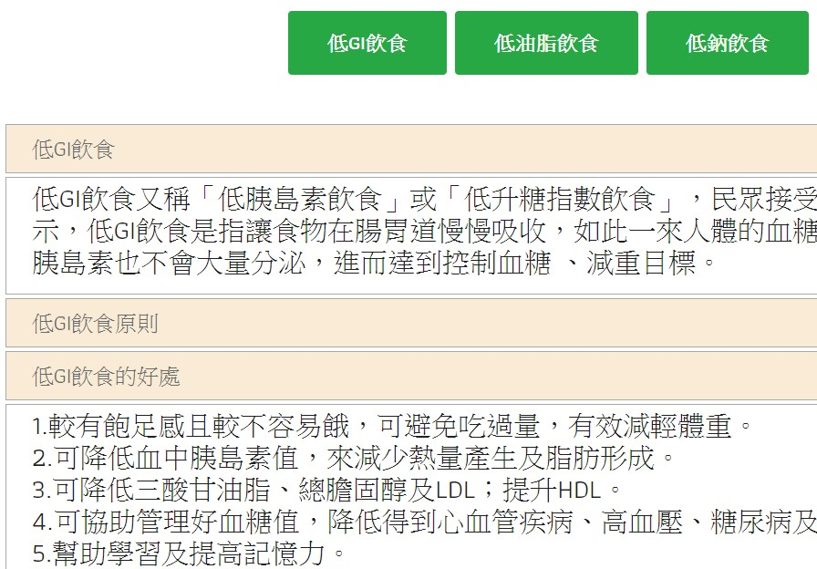
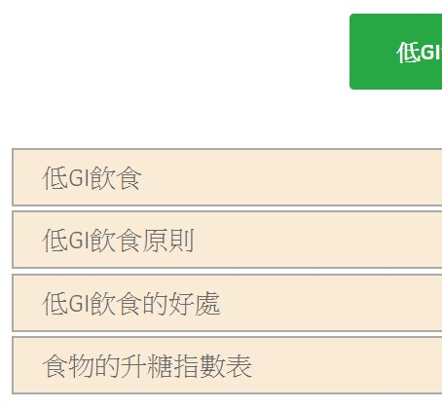
特餐介紹
對於低GI、低脂、低鈉，
各種料理的介紹，與食用建議。
收藏式選單，方便閱覽。

Slide 11
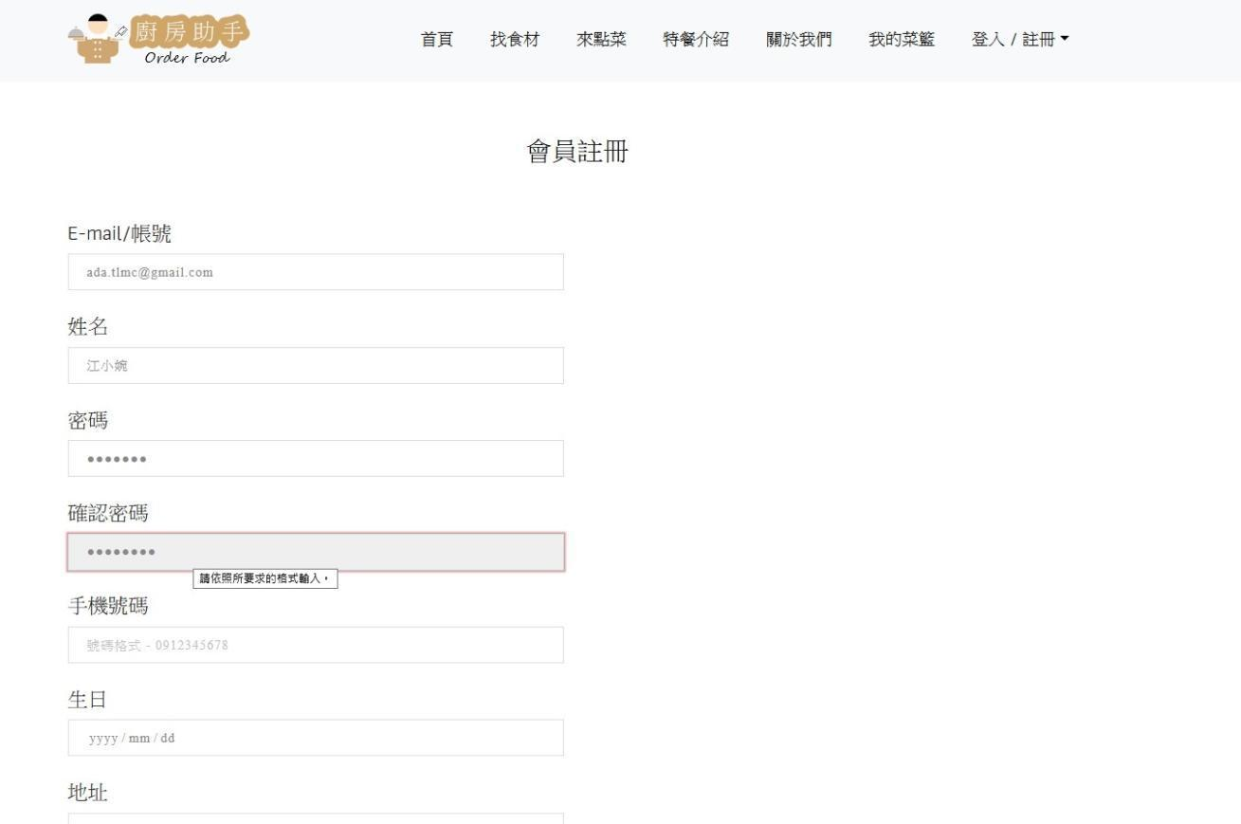
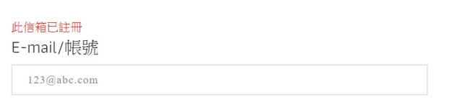
會員系統-註冊
Ajax提交
正規表示法
Jquery attr()

Slide 12
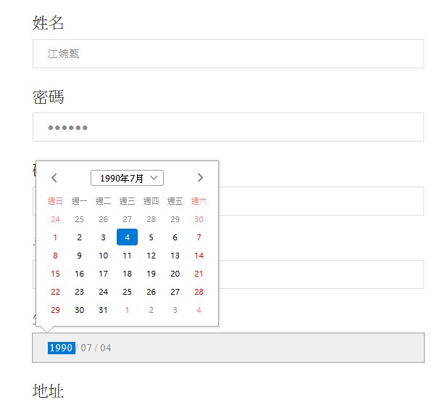
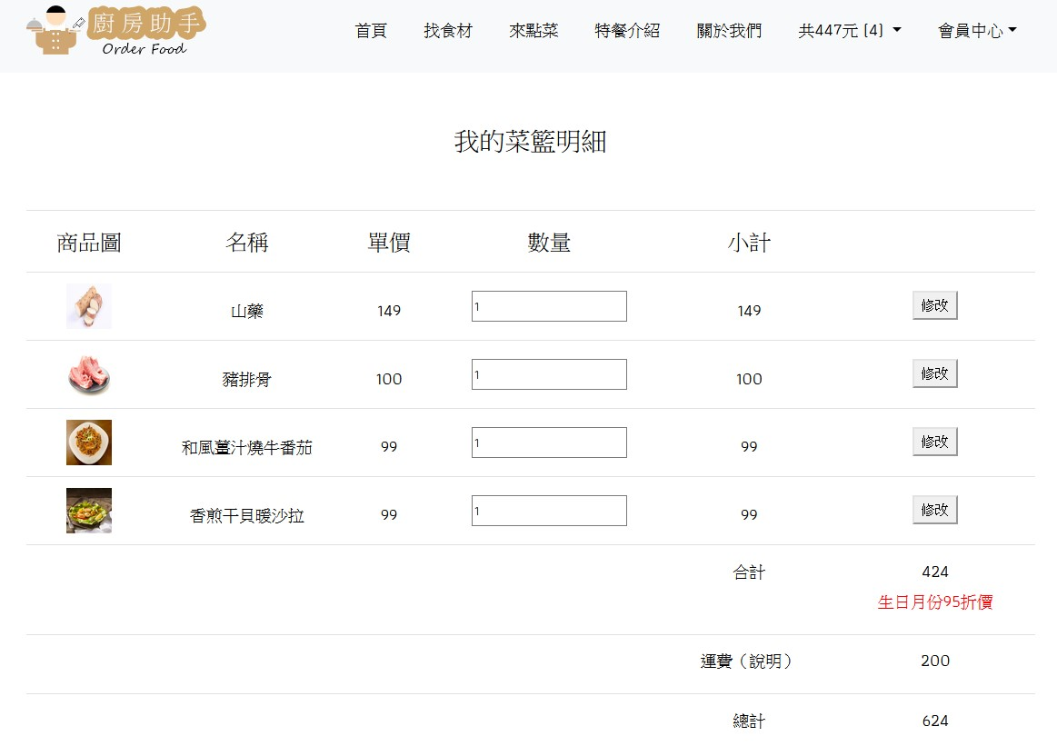
會員系統-生日折扣

Slide 13
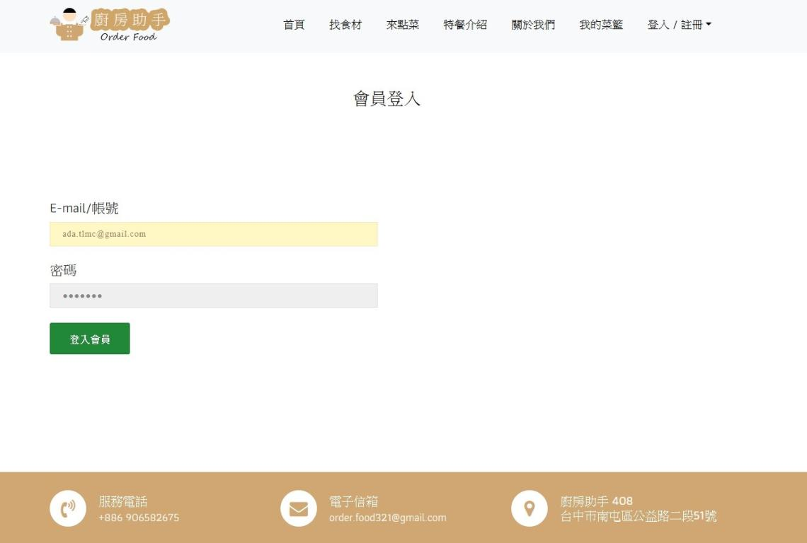
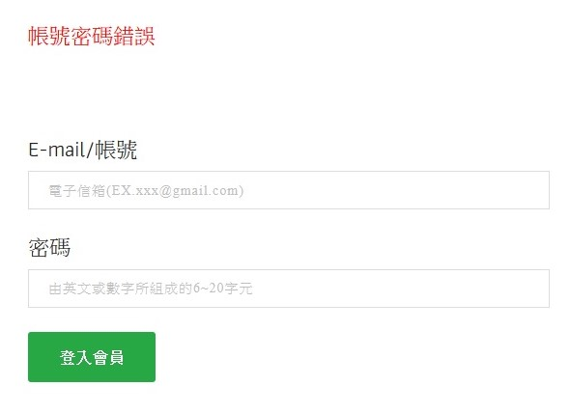
會員系統-登入

Slide 14
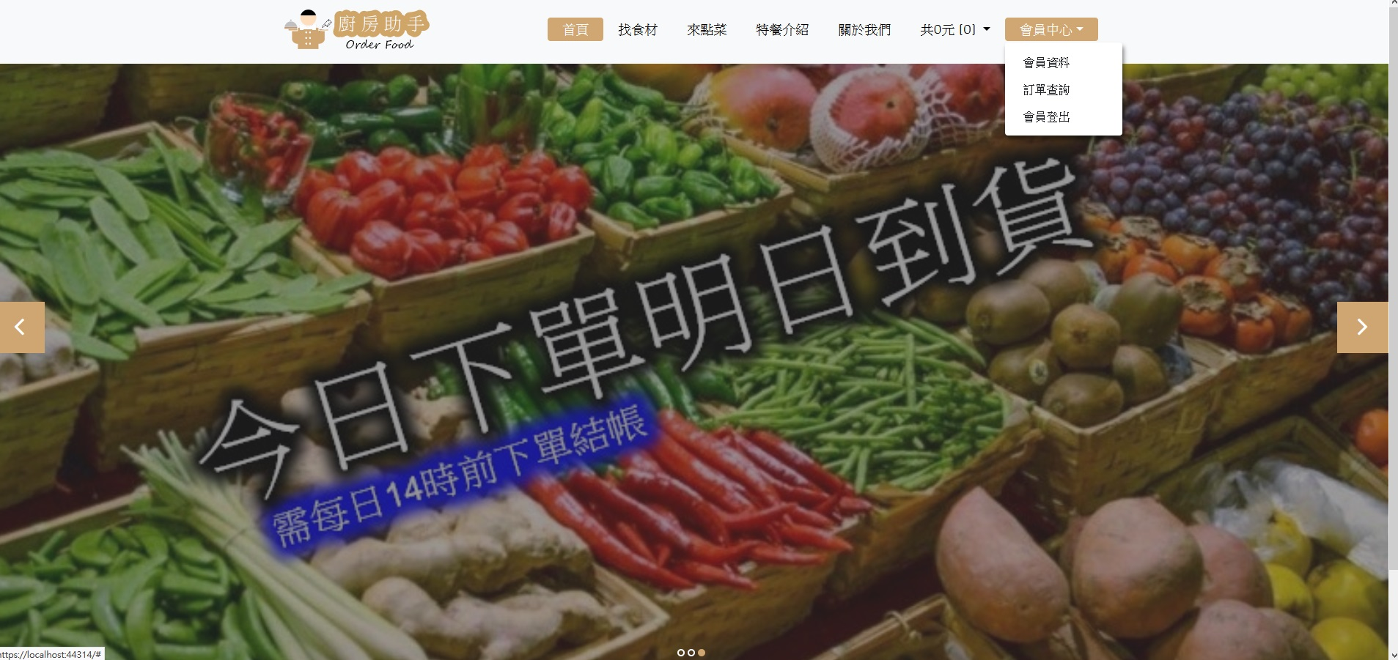
會員系統-登入

Slide 15
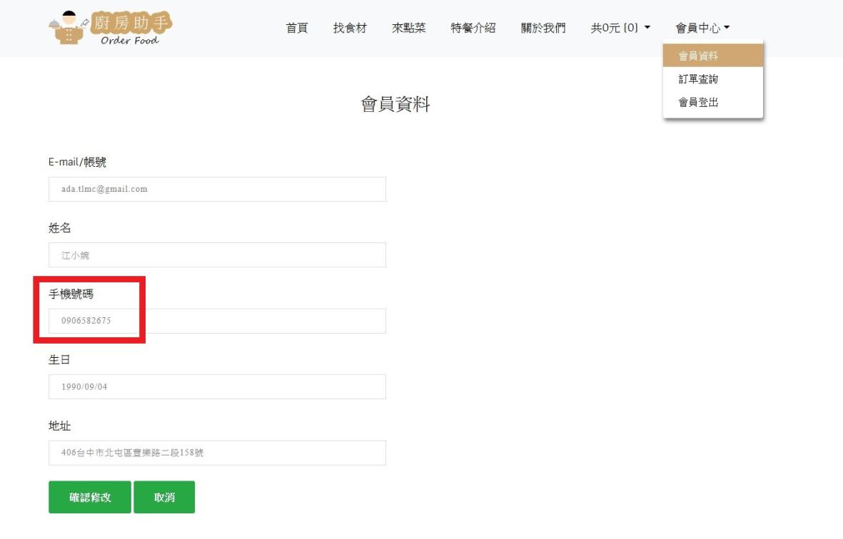
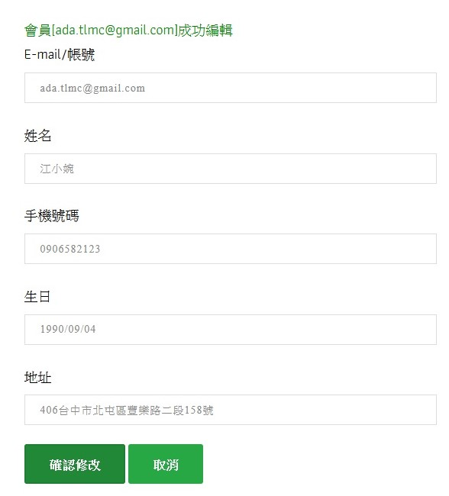
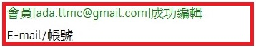
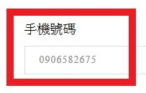
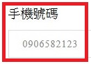
會員資料-修改
修改會員手機號碼為例

Slide 16
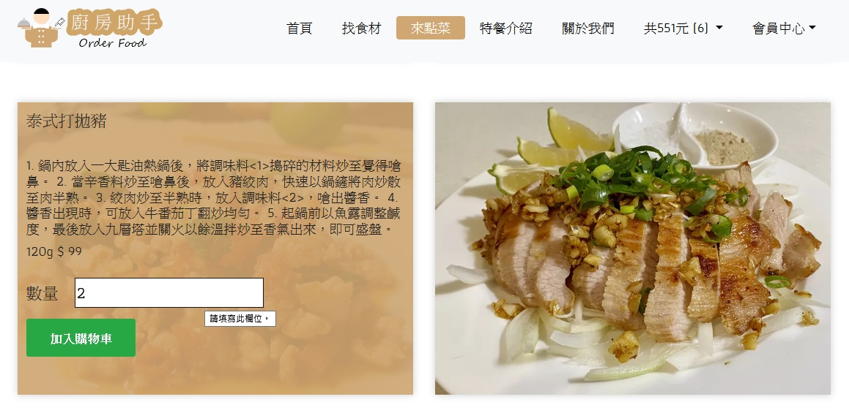
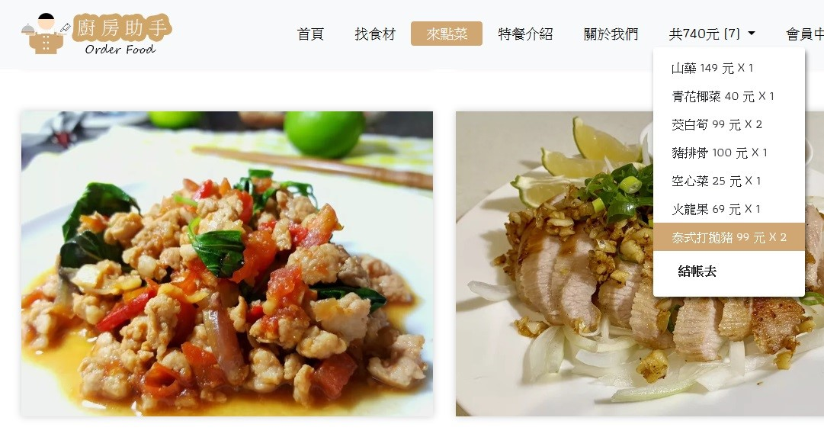
購物車系統-加入

Slide 17
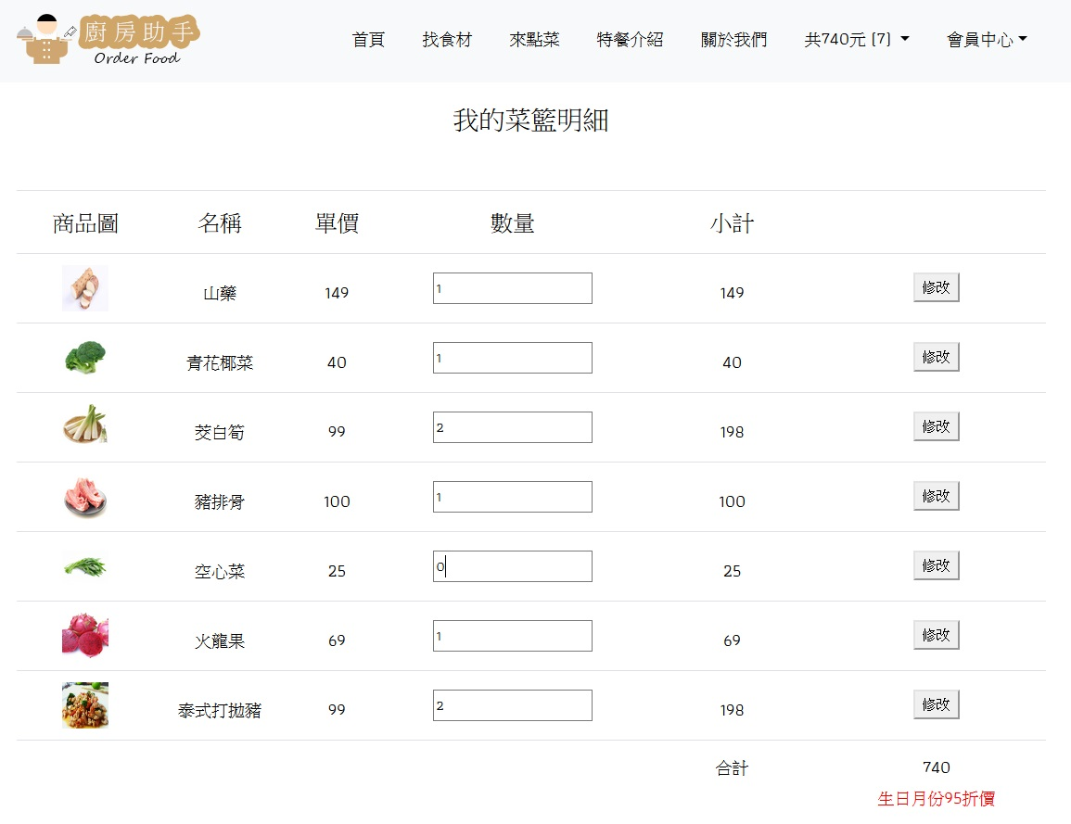
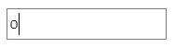
購物車系統-修改
商品數量更改，數量輸入0

Slide 18
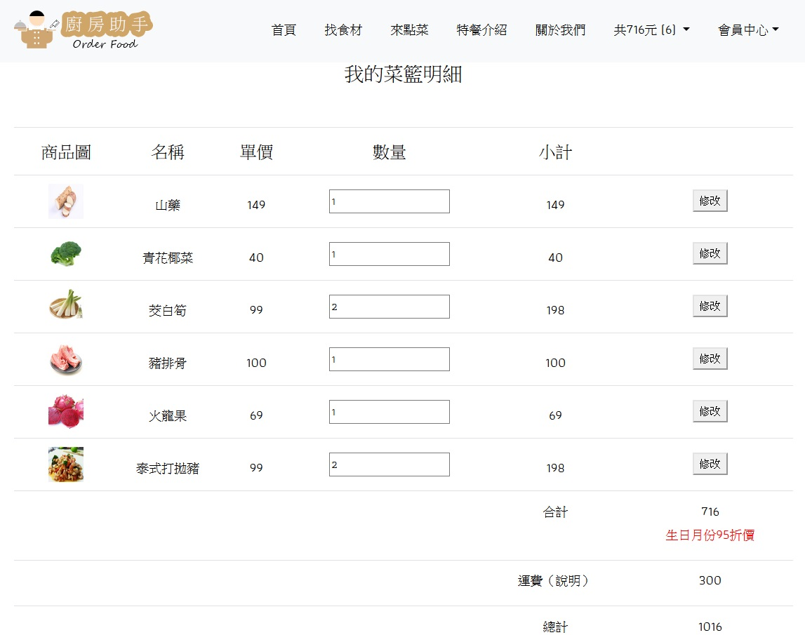
購物車系統-修改
商品已移除
合計與總金額也會一同修改

Slide 19
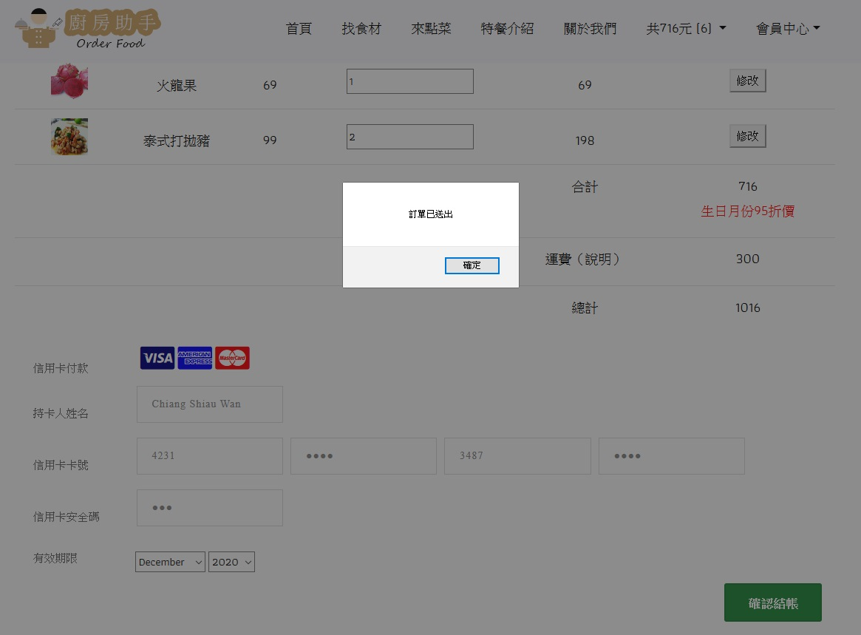
購物車系統-送出訂單
資料填寫齊全後，確認結帳！

Slide 20
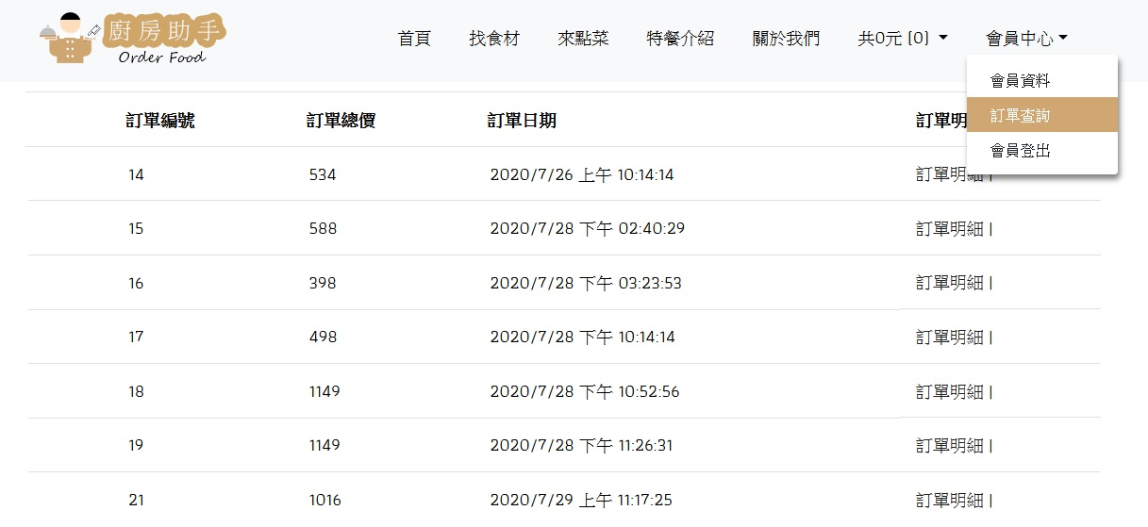
訂單系統-查詢
訂單查詢
查詢購買細項

Slide 21
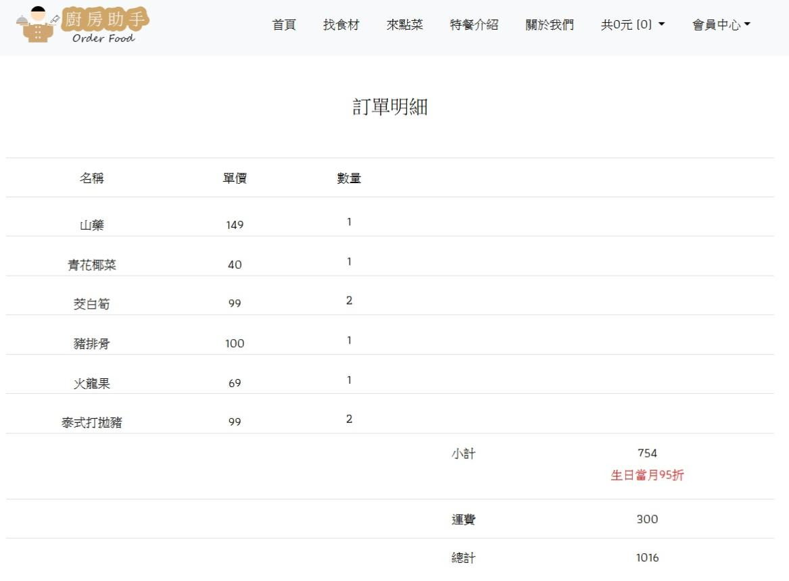
訂單系統-明細

Slide 22
DEMO 廚房助手

Slide 23
應用技術
前端
HTML、CSS、Bootstrap、JavaScript、jQuery、AJAX
後端
C#、ASP.NET MVC
資料庫
MS SQL
應用軟體
Visual Studio 2019、SSMS

Slide 24
Thank you

